Slide 1

Русский язык
3 класс
Тема: Формирование орфографической зоркости
Учитель: Киселева С.А.

Slide 2
Цель:
Формирование орфографической зоркости: осознание места возможного возникновения орфографической ошибки, использование различных способов решения орфографической задачи в зависимости от места орфограммы в слове.

Slide 3

Задание № 1
Выполните упр. 215 стр. 114

Slide 4
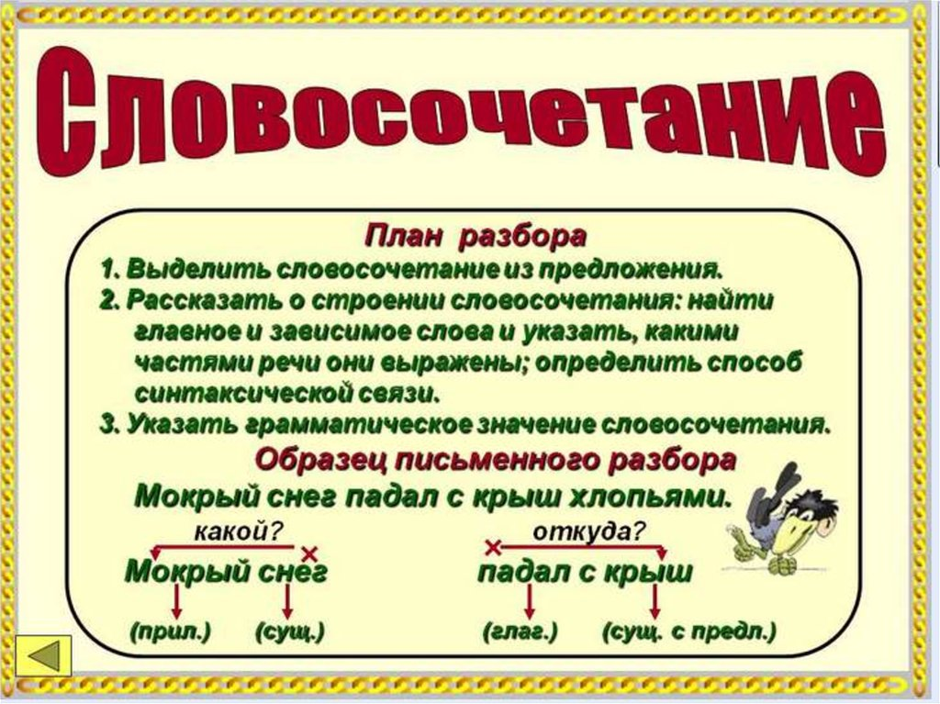
Задание №2
Выполните упр. 216 стр. 114

Slide 5

Задание №3
Выполните упр. 217 стр. 114

Slide 6

Задание для контроля
Ответьте на вопросы:
- Как проверить безуд. гласн. в корне?
- Парн. согласный?

Slide 7

Домашнее задание
Повторите выученные правила

Slide 8
Задание, выполненное в письменном виде, должно быть сфотографировано или отсканировано и отправлено в виде файла. Для обратной связи можно использовать электронную почту svetlanakiss1988@gmail.com, социальные сети ВК, ОК, мессенджеры WhatsApp и Telegram.

Slide 9

Спасибо за внимание!

